Slide 1
Propozycje kryteriów wyboru finansowanych operacji dla poszczególnych działań w ramach Regionalnego Programu Operacyjnego Województwa Mazowieckiego na lata 2014 - 2020
Posiedzenie Komitetu Monitorującego RPO WM na lata 2014 -2020 21 października 2016
Departament Rozwoju Regionalnego i Funduszy Europejskich

Slide 2
Kryteria merytoryczne szczegółowe – Zgodności ze Strategią ZIT WOF
dla projektów współfinansowanych
ze środków
Europejskiego Funduszu Rozwoju Regionalnego

Slide 3

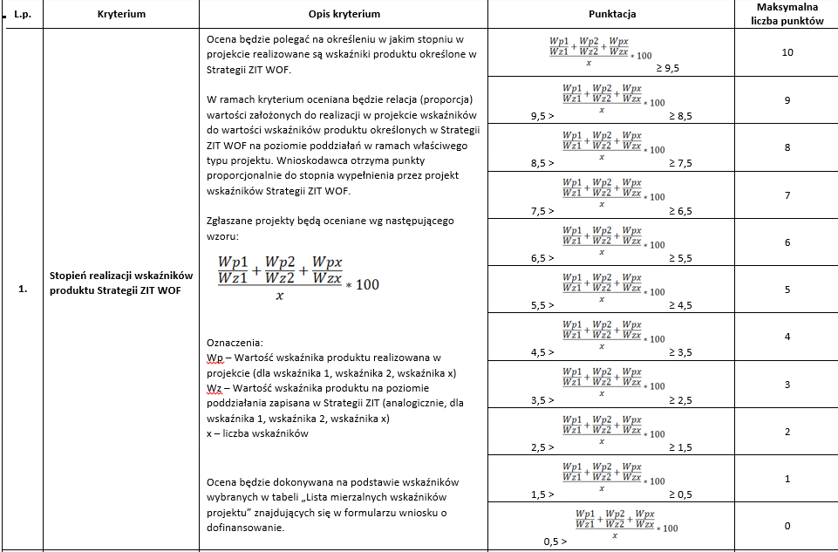
KRYTERIA DOSTĘPU

Slide 4
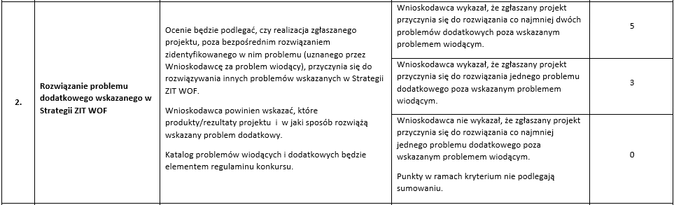

Slide 5
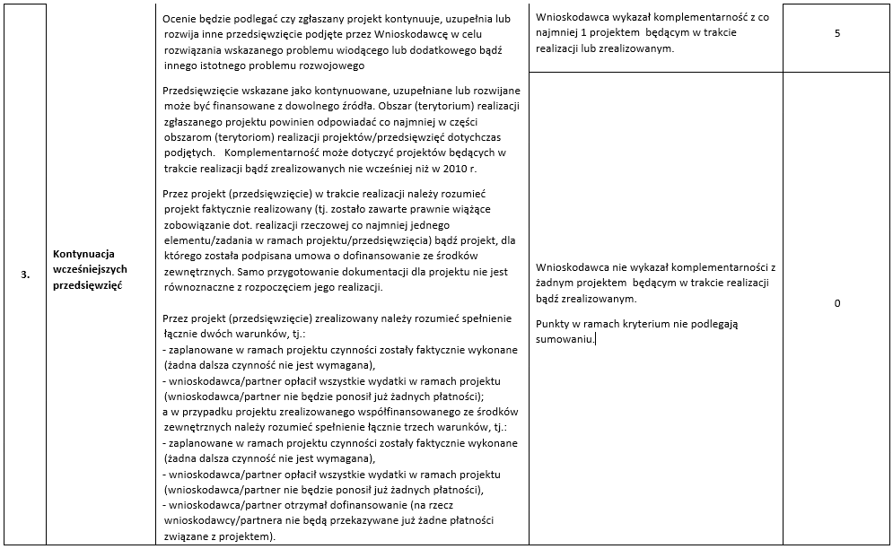

Slide 6
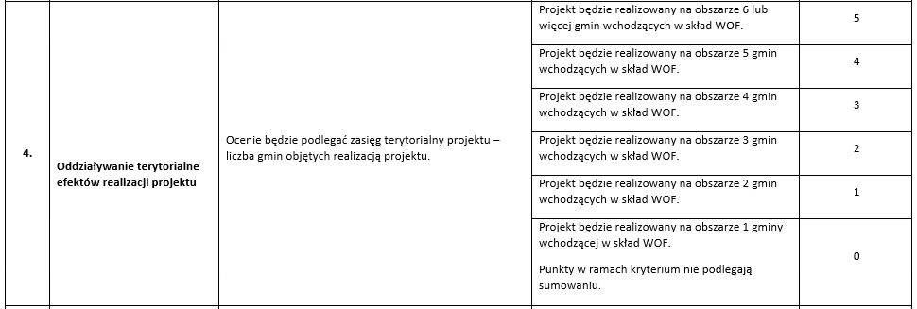

Slide 7
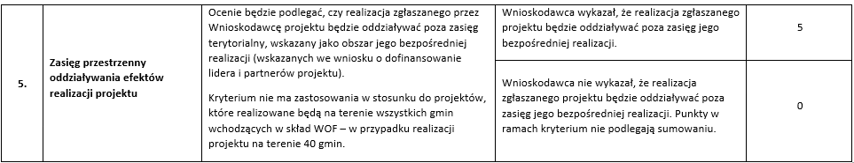

Slide 8
Dziękuję za uwagę!
Departament Rozwoju Regionalnego i Funduszy Europejskich
UMWM w Warszawie
al. Solidarności 61
03-402 Warszawa
dsrr@mazovia.pl

